Slide 1

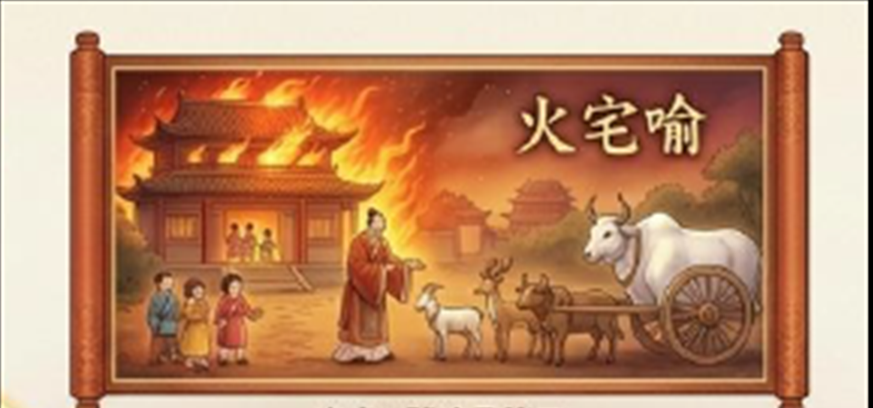
火宅喻---防災減災

Slide 2
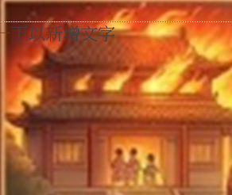
【Verse 1】
從前從前
有一座很古老的大宅年久失修
棟樑腐敗裡面的人還在一群孩子
嬉戲打鬧遲遲不肯離開
沒有發現
烈火已經悄悄爬上窗台

Slide 3
【Pre-Chorus】
生老病死的憂患
像是無聲的節拍
孩子們始終沉溺
瞬間虛假的痛快
長者父親在門外
焦急地對屋內大喊
別再徘徊
這裡危險趕快出來趕快出來

Slide 4
【Chorus】
告訴孩子
走出火宅奔向那寬闊的未來
外面有好玩的羊車鹿車牛車
隨你挑選期待 這是長者父親
巧妙的慈悲與安排
只為了 帶你脫離這一場人生的苦海
看看那大白牛車
載著最珍貴純粹的大愛 無上的智慧
讓我們終於撥開了長久的塵埃 不再受到束縛
心靈從此自由自在(自由自在)
那是長者父親 給我們此生最豪華的交代

Slide 5
【Outro】
火光遠去 歡喜踴躍 坐上寶車 遊於無畏
大白牛車 穿過林野 安穩快樂 何等自在
大乘世界 無比廣闊 清淨第一 慈悲大愛
大乘世界 無比廣闊 清淨第一 慈悲大愛

Slide 6
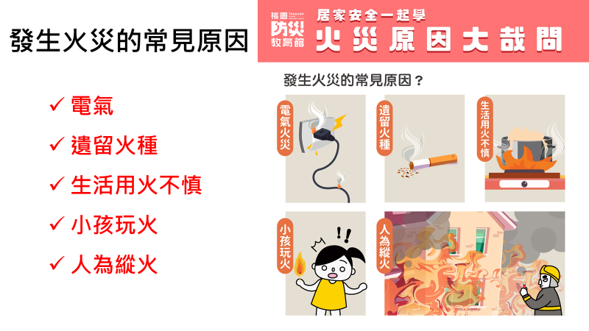
火災如何減災防災

Slide 7
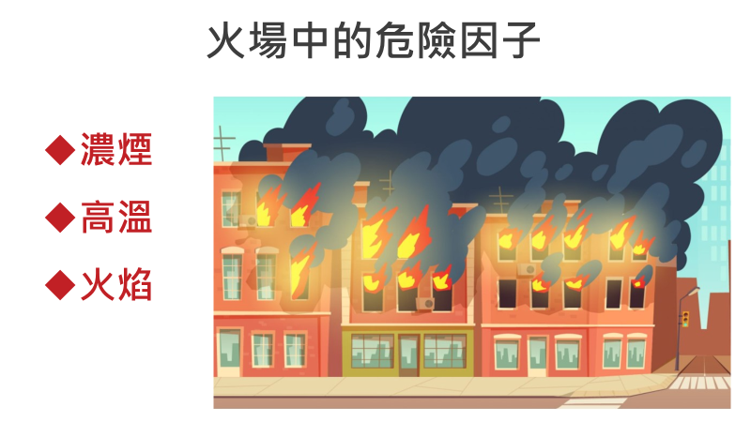

Slide 8
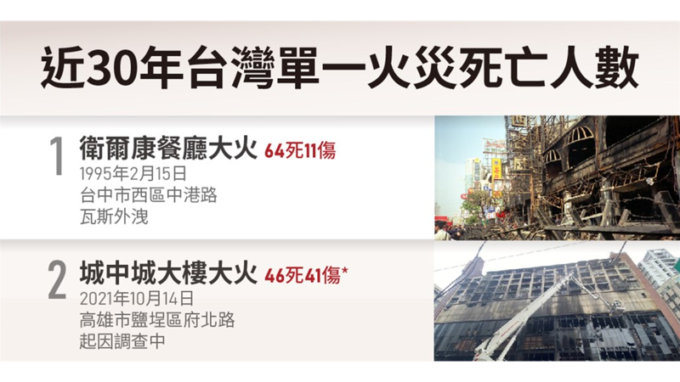

Slide 9
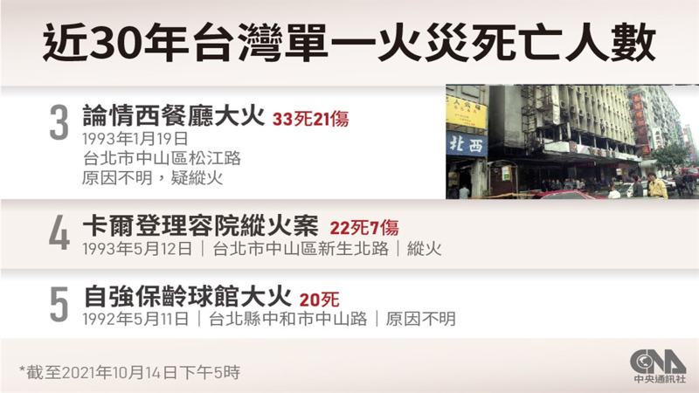

Slide 10
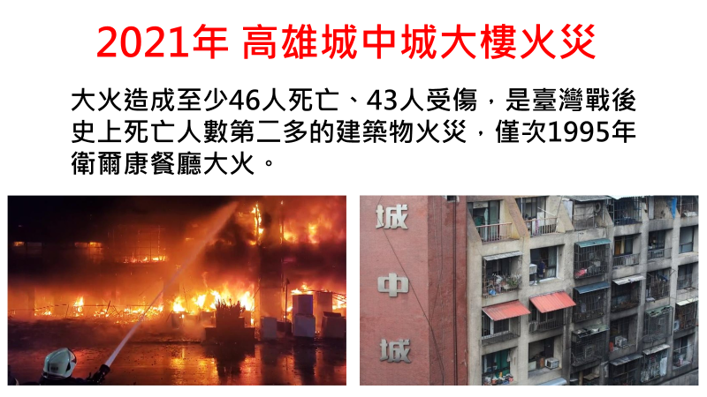

Slide 11
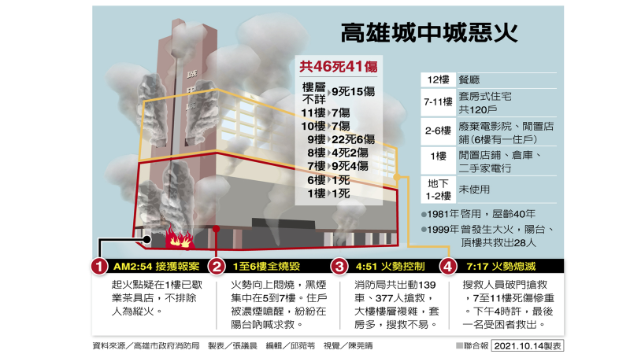

Slide 12
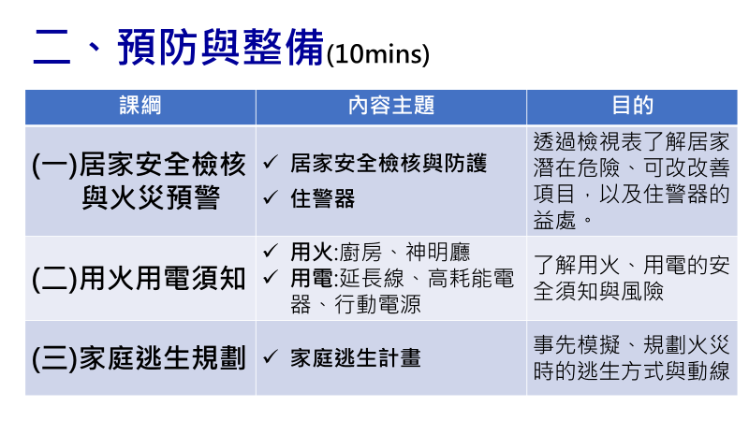

Slide 13
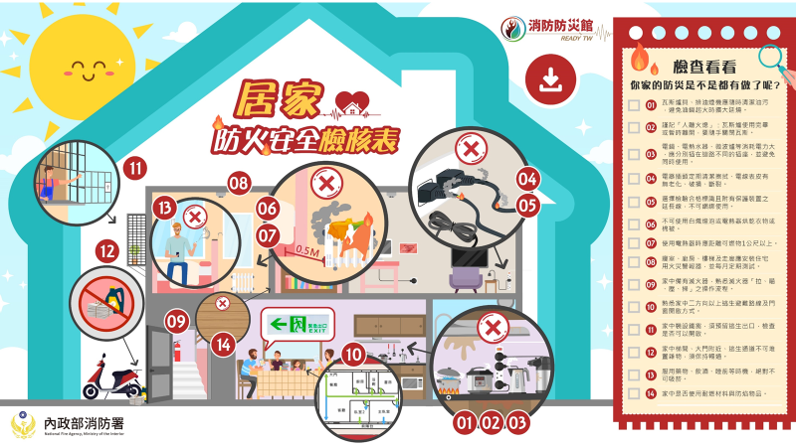

Slide 14
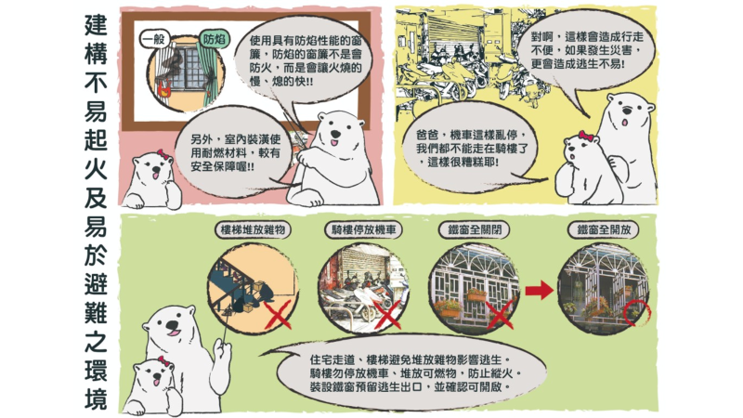

Slide 15
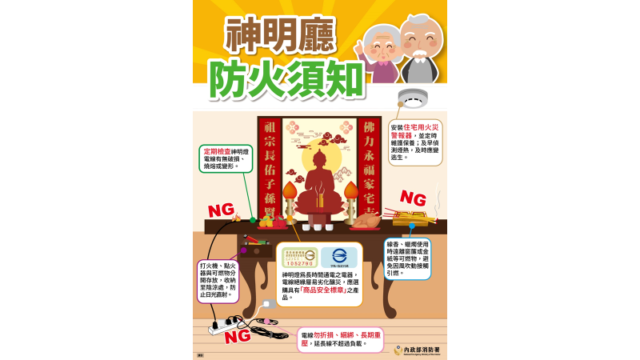

Slide 16


Slide 17
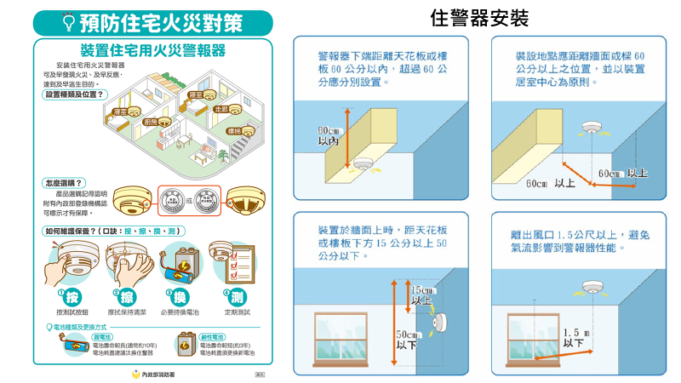

Slide 18
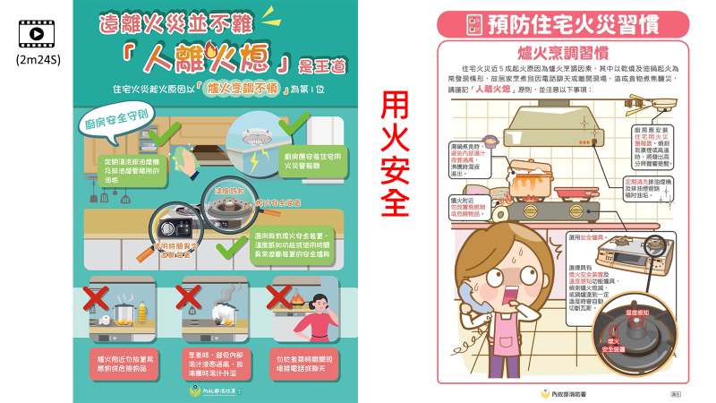

Slide 19
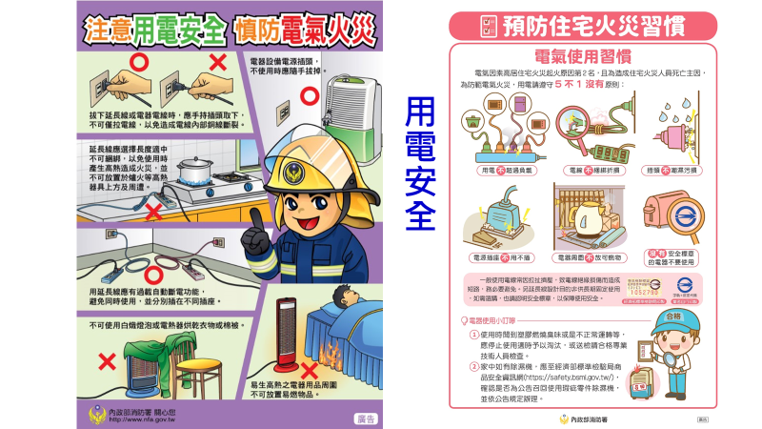

Slide 20
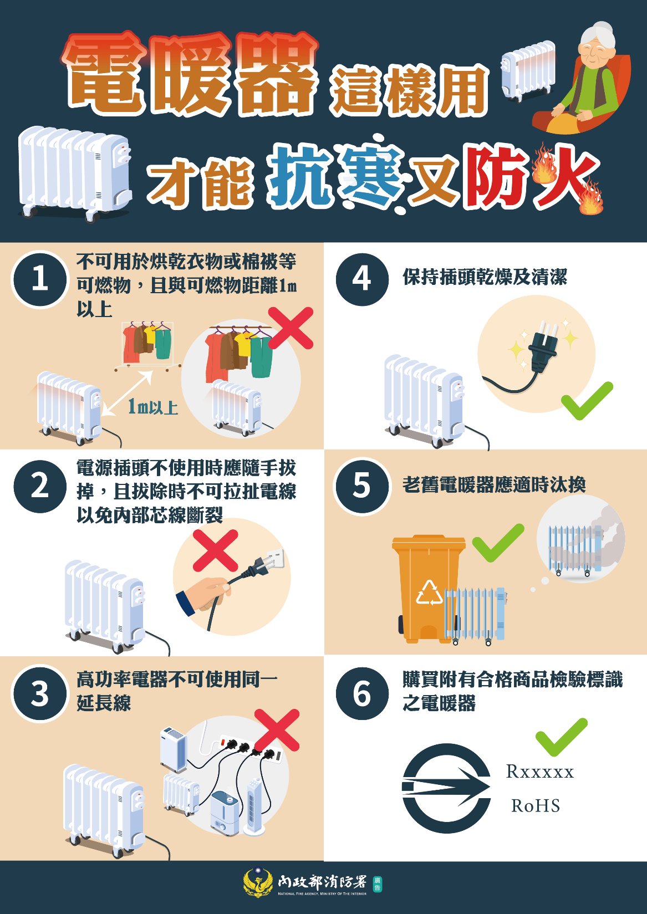
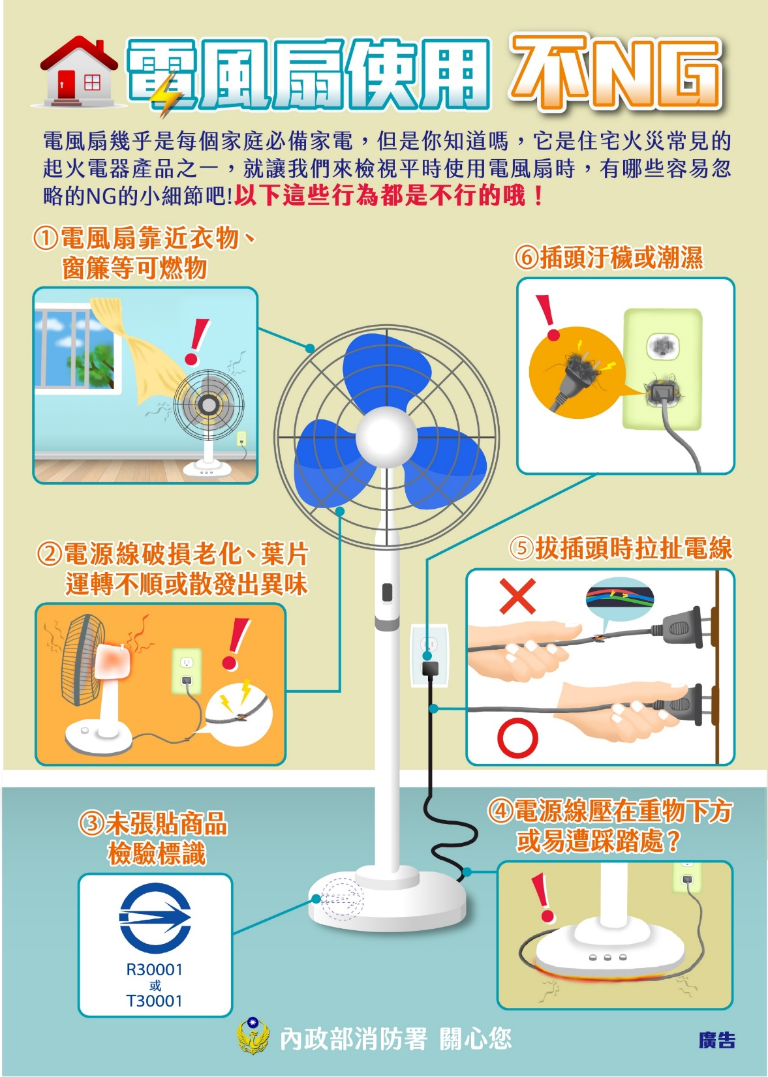
用電安全

Slide 21
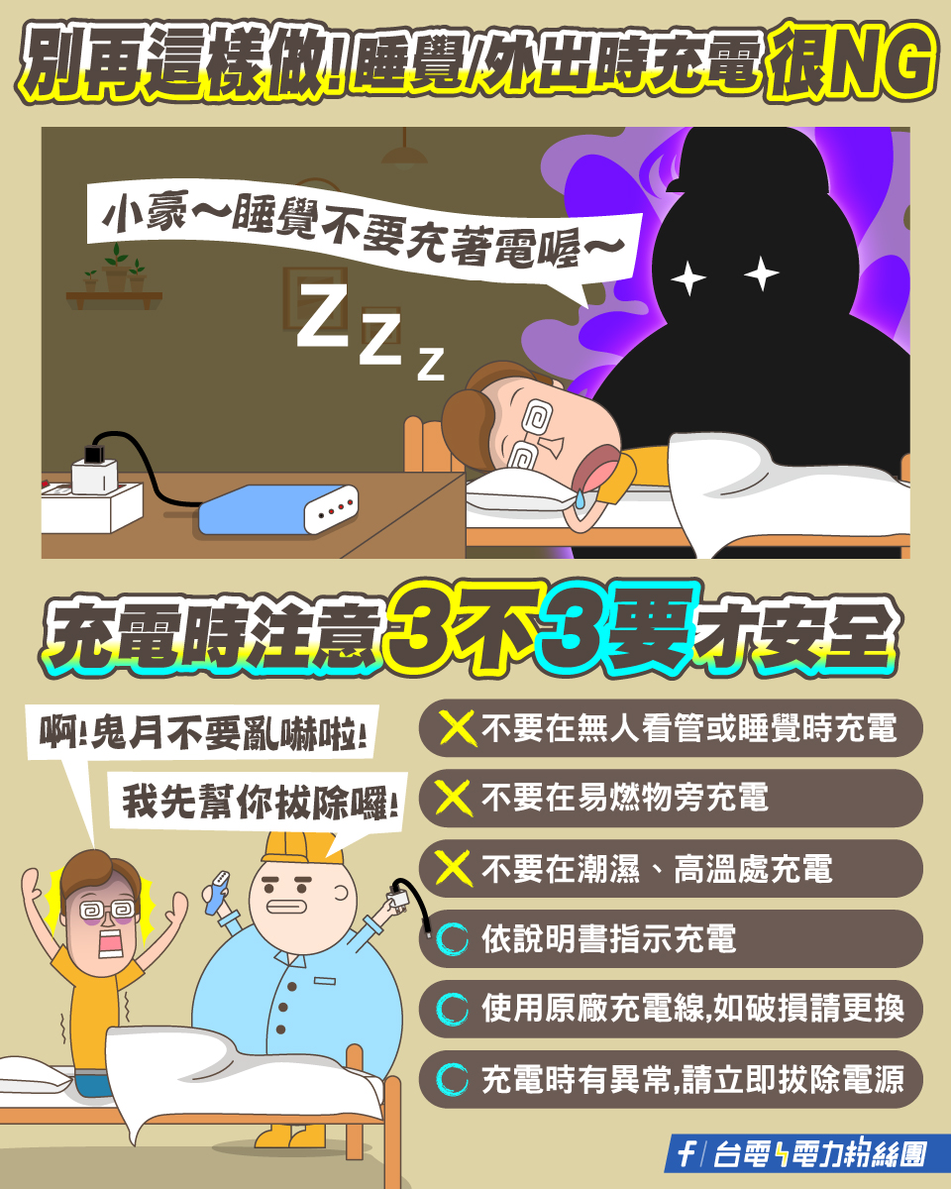
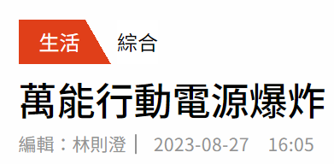
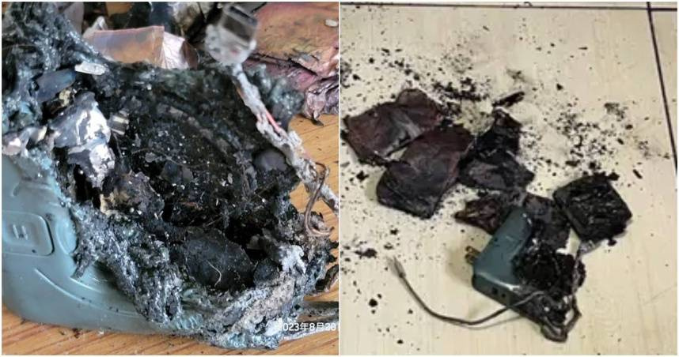
Notes:
https://www.taipower.com.tw/en/news_noclassify_info.aspx?id=6328&chk=86a9af25-90fd-4139-aeb0-4f6f701accc6&mid=323&param=pn%3D2%26mid%3D323%26key%3D
https://www.ctwant.com/article/279520

Slide 22
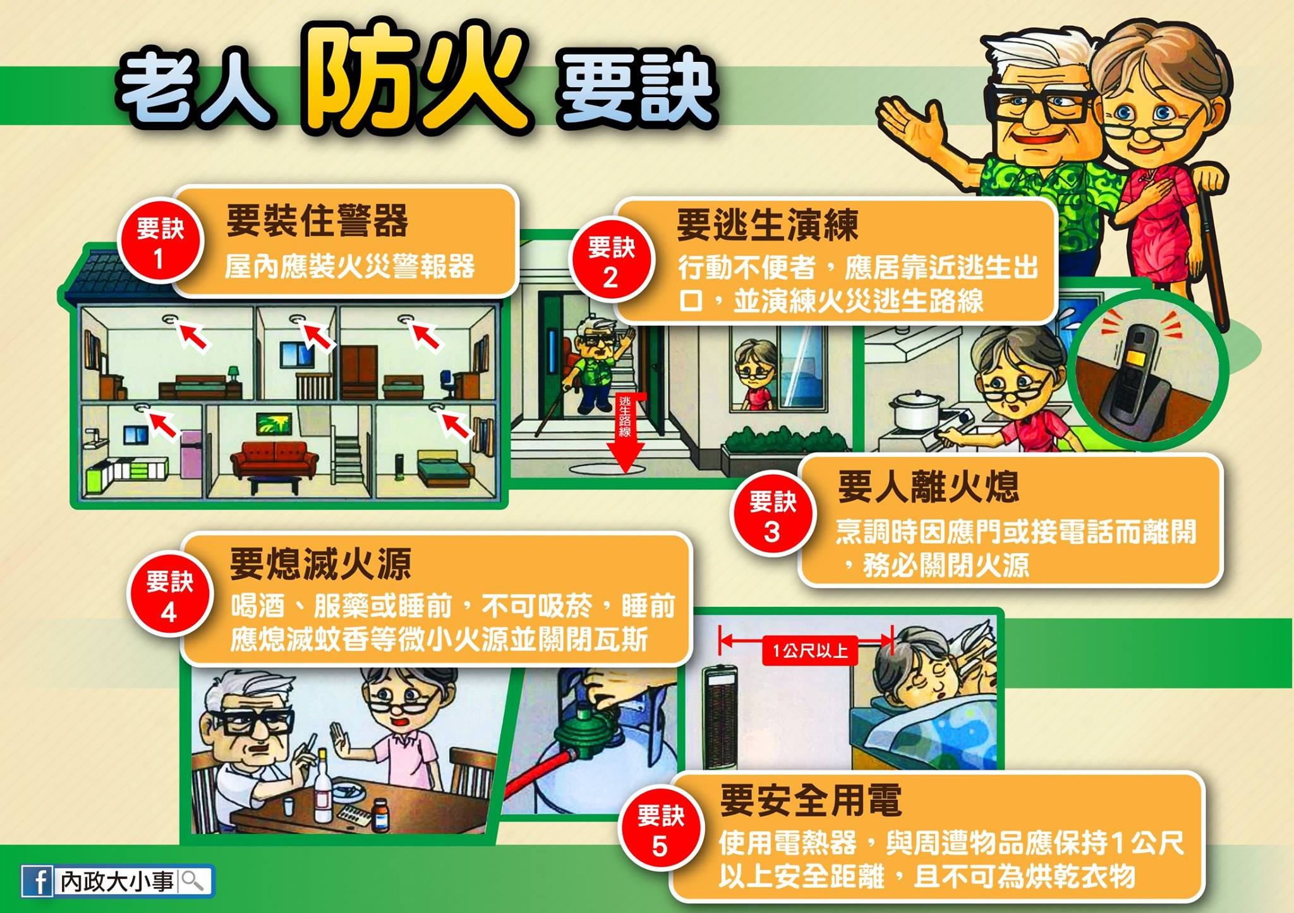

Slide 23
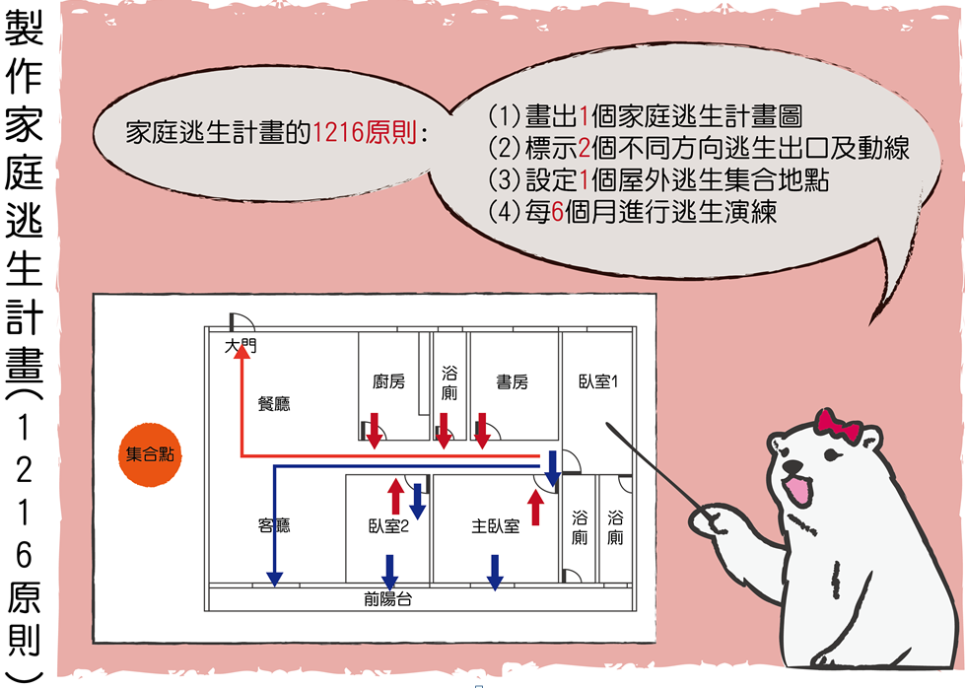

Slide 24
三、災時應變(10mins)
課綱 | 內容主題 | 目的
(一)立即示警與通報 | 大叫 通報 | 了解火災發生時的首重作為與應變
(二)火災初期滅火 | 滅火器使用 油鍋起火 | 了解如何初期滅火與烹飪鍋子起火的正確處理方式
(三)火災逃生避難原則 | 重要須知:關門阻隔濃煙、不浪費時間找濕毛巾摀口鼻、不躲浴室廁所、身上著火怎麼辦? 火災逃生避難流程 | 了解火場應變參考流程，建立正確合宜應變觀念

Slide 25
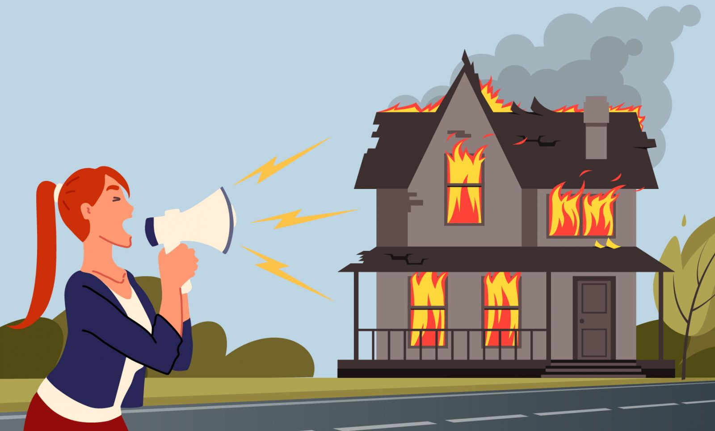
(一)立即示警與通報
示警家人
大聲呼喊「失火了」或「火燒厝（臺語）」，示警家人前往主要出口逃生或是相對安全區關門避難，等待救援。
通報119
撥打119報案，告知消防人員火災正確地址、有無人員受困、人員所在樓層位置。
Notes:
https://www.tfdp.com.tw/cht/index.php?code=list&flag=detail&ids=99&article_id=154

Slide 26
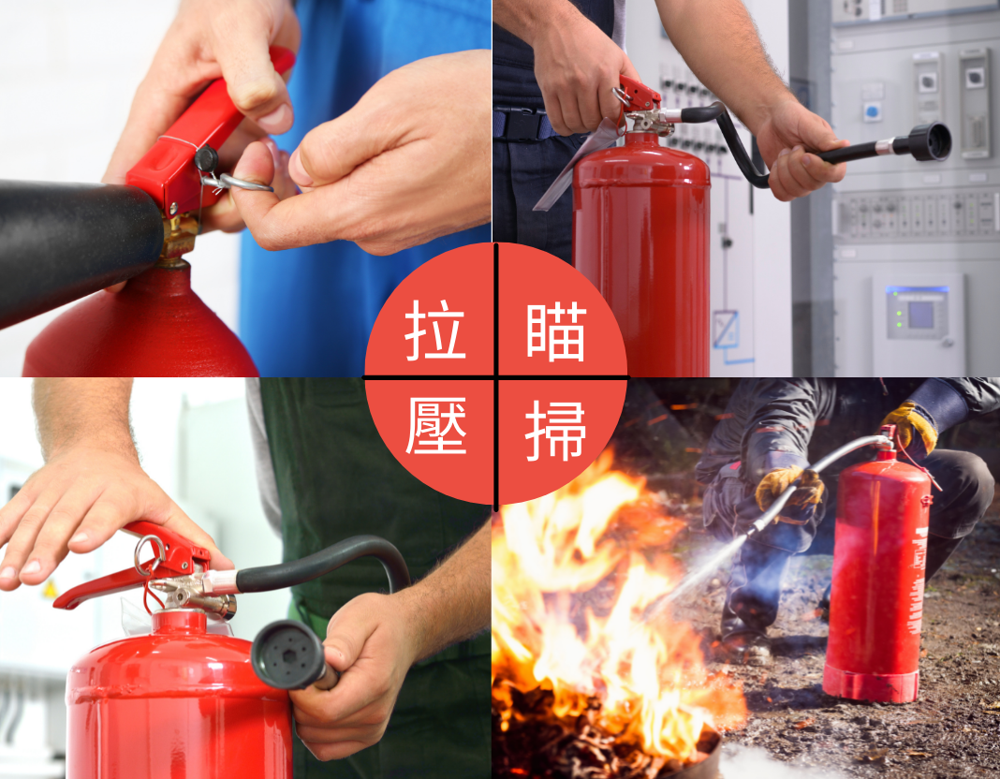
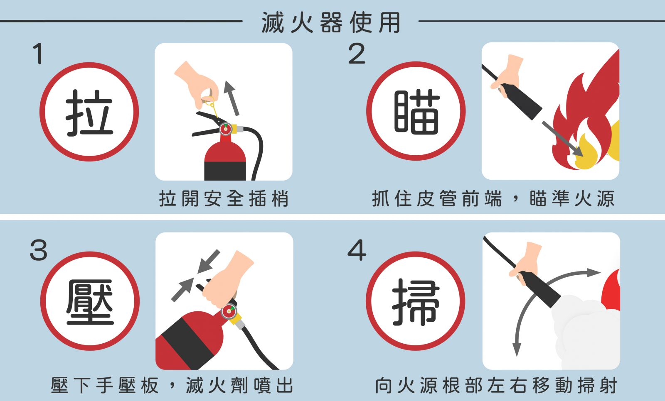
初期滅火(滅火器)
Notes:
https://www.afsp.org.tw/news_detail/6

Slide 27
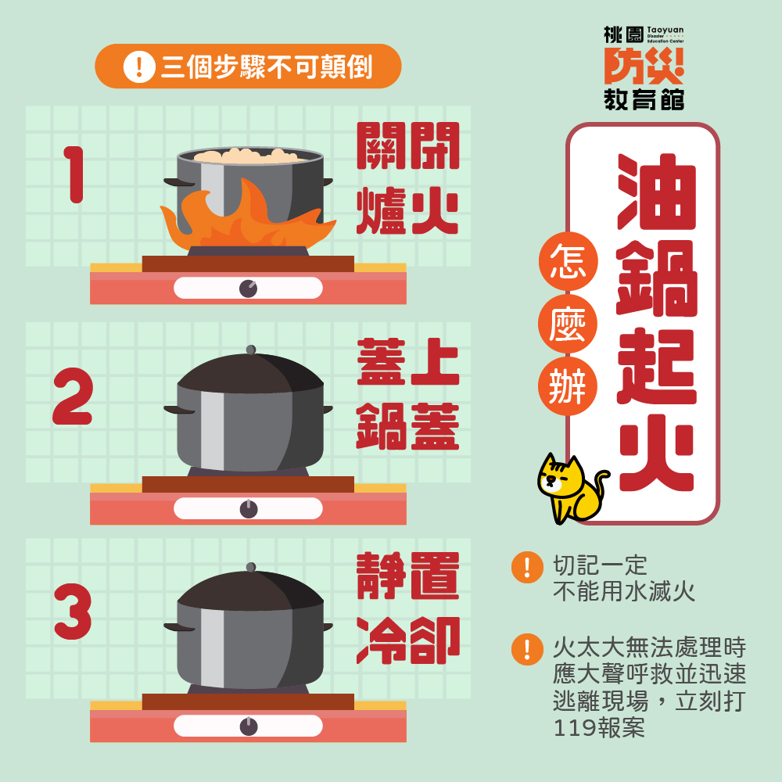
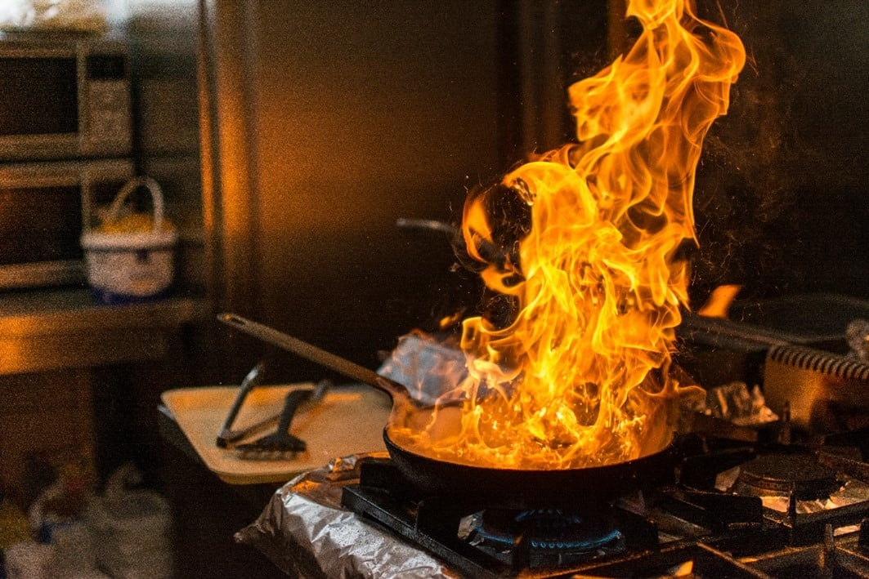
油鍋起火
Notes:
https://tydec.tyfd.gov.tw/Subject/Info/ch34?page=4

Slide 28
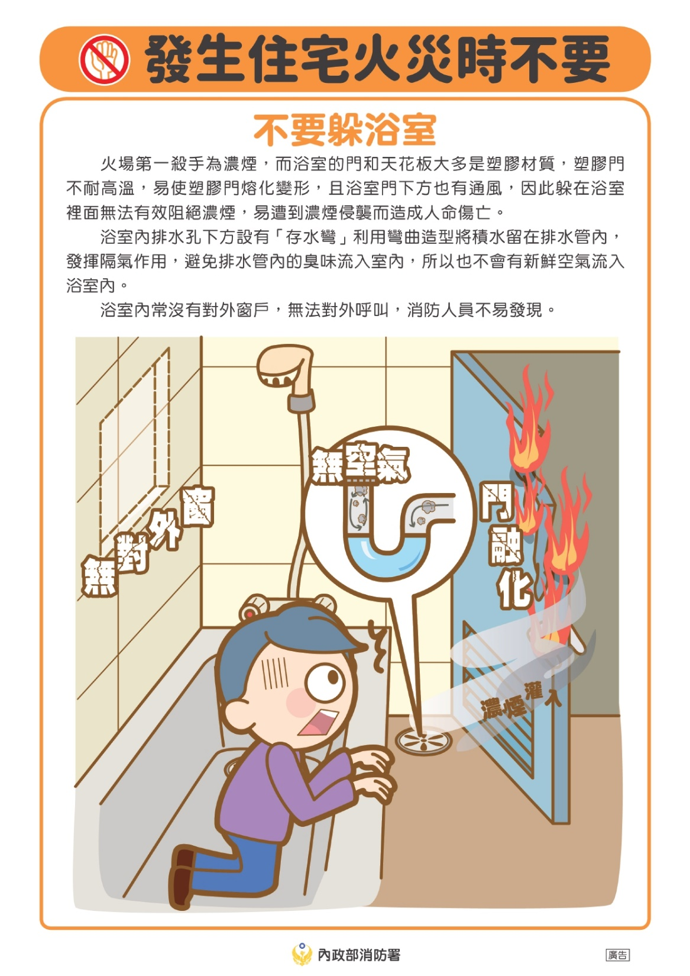
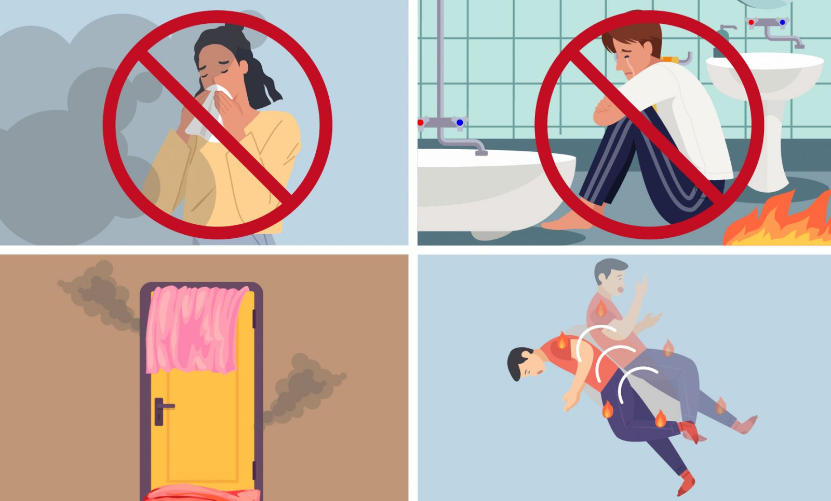
不浪費時間找濕毛巾摀口鼻
不躲浴室廁所
關門阻隔濃煙
身上著火怎麼辦?

Slide 29
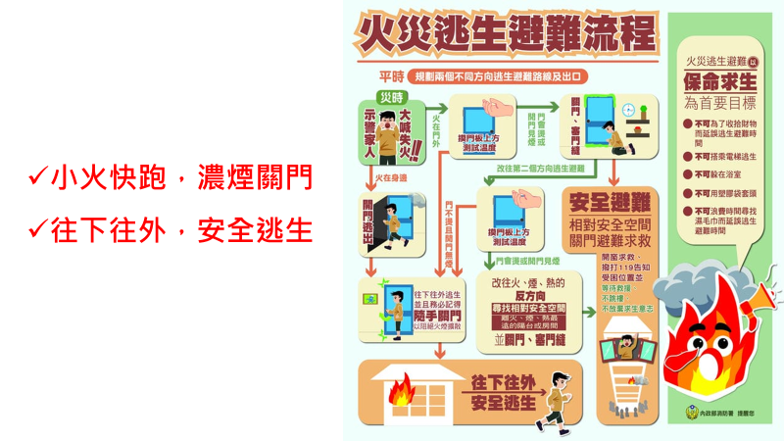

Slide 30
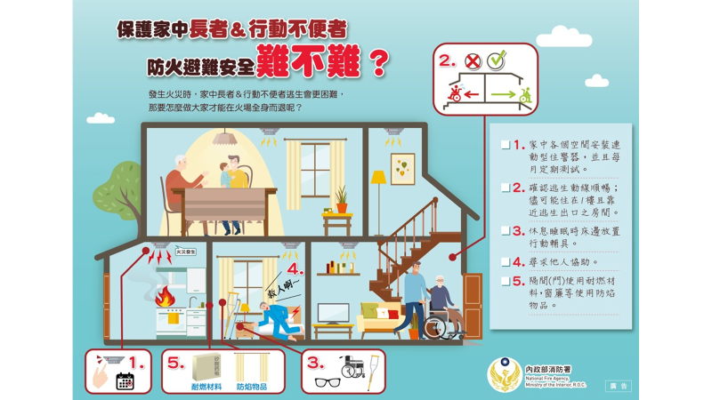

Slide 31


Slide 32
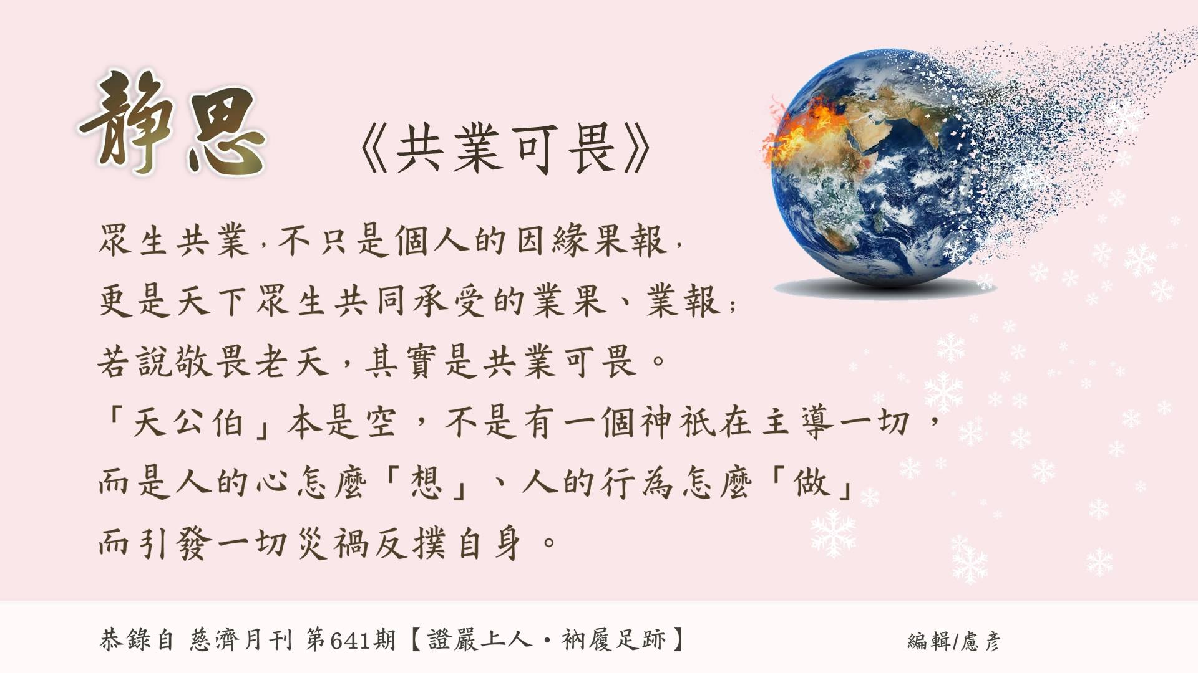

Slide 33
結語:
心要自己修、福要自己造，
內修外行，在人間帶動、
累積愛的能量，
經過長久的時間，
直到人心普遍淨化，
眾生共福業，
達到天下平安無災的有福之世。

Slide 34
感恩聆聽

